Slide 1
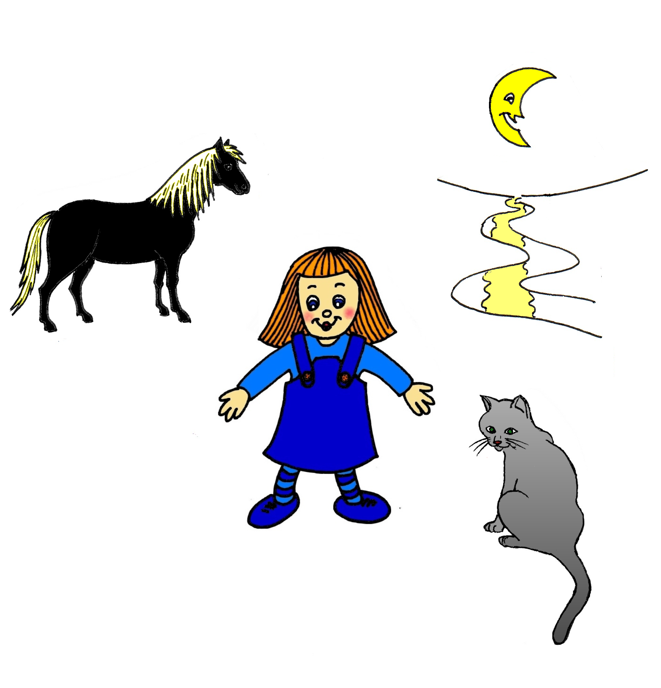
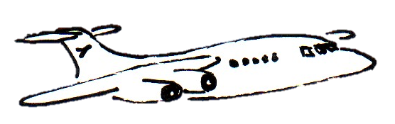
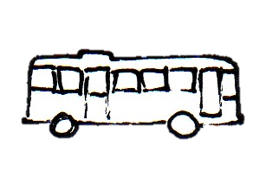
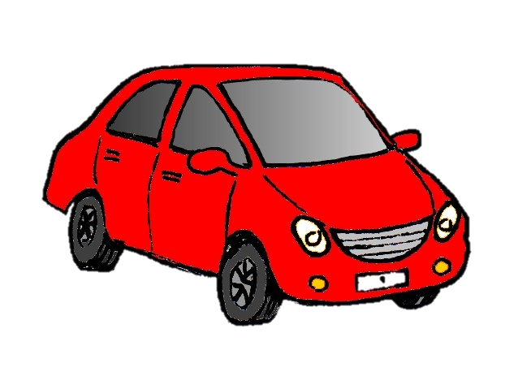
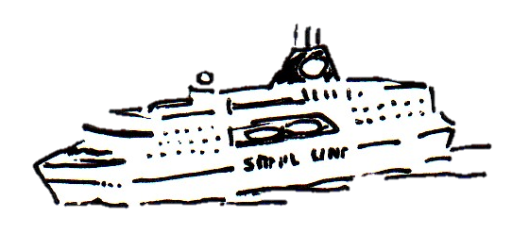
Á á
Dukka mín er blá
Dukka mín er blá,
hestur mín er svartur,
ketta mín er grá,
máni mín er bjartur,
gyllir hvørja á.
Og ein summardag
fara vit at ferðast
langa leið avstað,
tá skal dukkan berast,
tá er systir glað.

Slide 2
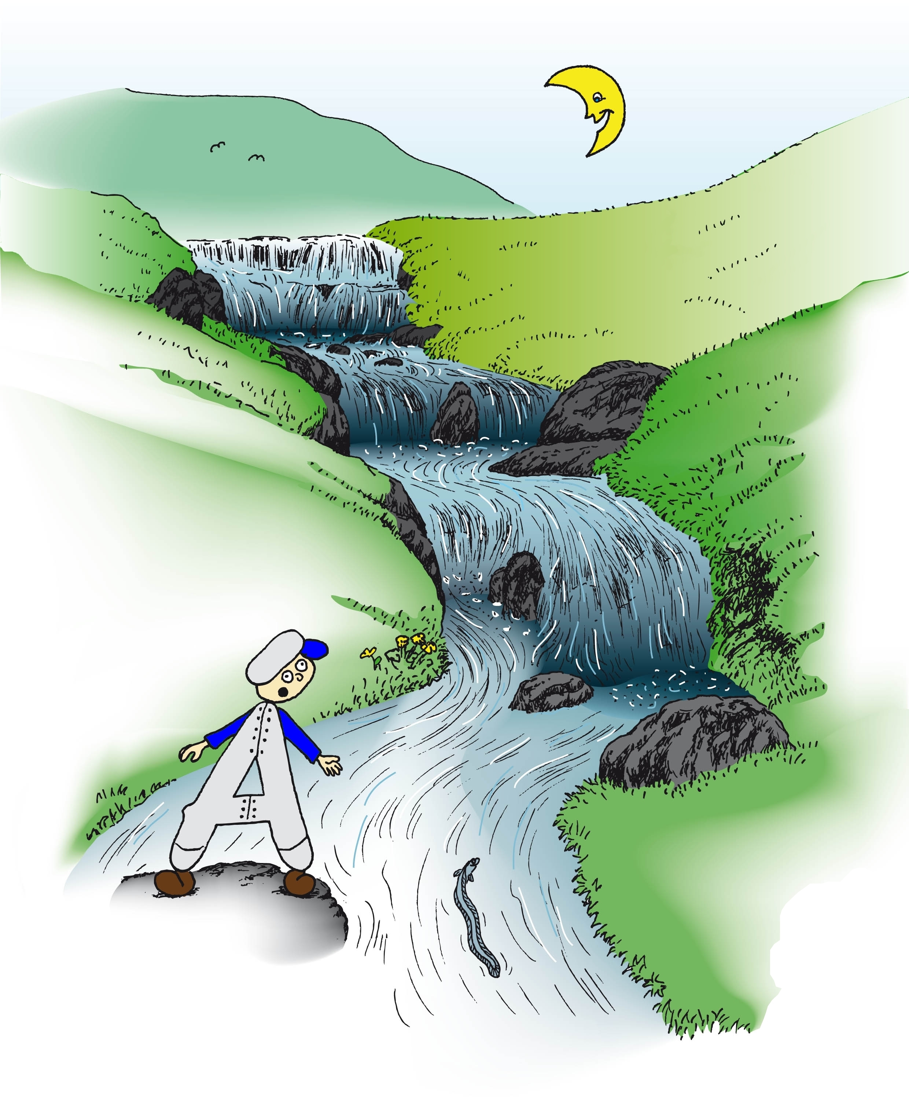
Mánin
Mánin sá
ein ál.
Mánin sá
ein ál í á.

Slide 3
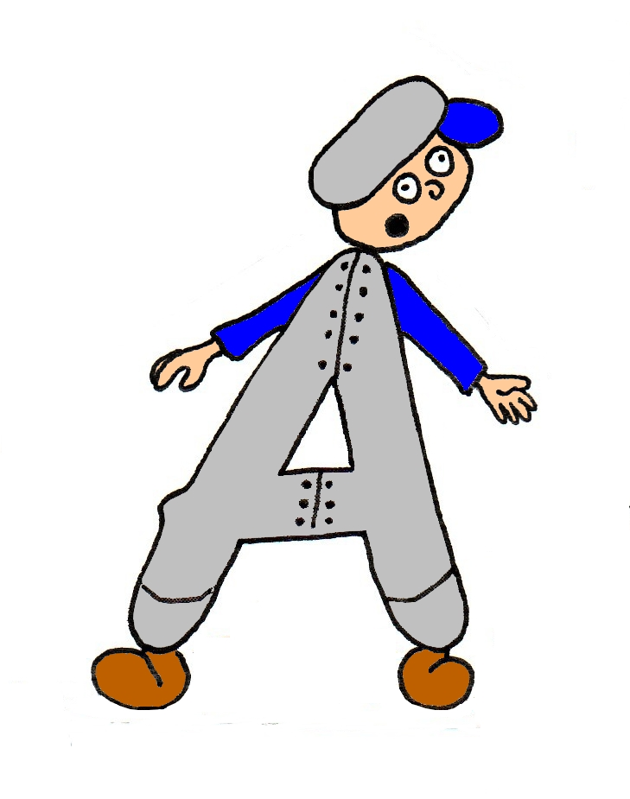
Hey, eg eiti Á.

